Slide 1






Slide 2



Parrainé par le
Une action chrétienne dans un monde en détresse

Slide 3

BIENVENUE !
Une action chrétienne dans un monde en détresse

Slide 4
ACCUEIL
Une action chrétienne dans un monde en détresse

Slide 5
PRIÈRE
Une action chrétienne dans un monde en détresse

Slide 6

Lecture biblique
Psaume 28.6-9
Une action chrétienne dans un monde en détresse

Slide 7
« Psaume de David.
Béni soit l’Eternel, car il a entendu mes supplications ! L’Éternel est ma force et mon bouclier.
C’est en lui que mon cœur se confie, et je suis secouru. Mon cœur est dans la joie, et je le loue par mes chants. L’Éternel est la force de son peuple, il est une forteresse pour sauver celui qu’il a désigné par onction.
Sauve ton peuple et bénis ton héritage !
Sois leur berger et leur soutien pour toujours ! »
Une action chrétienne dans un monde en détresse

Slide 8
Chant
Tu es mon rocher
Une action chrétienne dans un monde en détresse

Slide 9
Tu es mon rocher,
Un abri sûr et solide.
Je veux m'appuyer
Sur toi seul, Jésus, mon guide.
Tu es mon rocher,
Un abri sûr et solide.
Je veux m'appuyer
Sur toi seul, Jésus, mon guide.
Une action chrétienne dans un monde en détresse

Slide 10
1. Dieu est pour moi un refuge,
Mon rocher protecteur,
Mon roc et ma retraite, mon soutien.
Une action chrétienne dans un monde en détresse

Slide 11
Tu es mon rocher,
Un abri sûr et solide.
Je veux m'appuyer
Sur toi seul, Jésus, mon guide.
Tu es mon rocher,
Un abri sûr et solide.
Je veux m'appuyer
Sur toi seul, Jésus, mon guide.
Une action chrétienne dans un monde en détresse

Slide 12
2. Lui seul est le rocher
Où je peux être sauvé,
C'est de lui que me vient le salut.
Une action chrétienne dans un monde en détresse

Slide 13
Tu es mon rocher,
Un abri sûr et solide.
Je veux m'appuyer
Sur toi seul, Jésus, mon guide.
Une action chrétienne dans un monde en détresse

Slide 14
Lecture biblique
2 Samuel 22.3-4
Une action chrétienne dans un monde en détresse

Slide 15
« Dieu est mon rocher où je trouve un abri,
mon bouclier et la force qui me sauve,
mon rempart et mon refuge.
Mon Sauveur, tu me garantis de la violence.
Loué soit l’Éternel !
Je crie à lui et je suis délivré de mes ennemis. »
Une action chrétienne dans un monde en détresse

Slide 16
Chant
C’est auprès de Dieu
Une action chrétienne dans un monde en détresse

Slide 17
C'est auprès de Dieu
Que je veux me tenir.
Il est mon Seigneur, mon Roi.
C'est auprès de Dieu
Que je peux ressentir,
Tout l'amour qu'il a pour moi.
C'est auprès de Dieu
Que je voudrais grandir,
Entendre le son de sa voix.
Une action chrétienne dans un monde en détresse

Slide 18
Je viens, je viens devant le trône,
Par ta grâce je me tiens en ta présence.
Je lève, les yeux vers le lieu saint,
Pour contempler ta face,
Je veux rester près de toi.
Une action chrétienne dans un monde en détresse

Slide 19
Lecture biblique
Psaume 35.9-18
Une action chrétienne dans un monde en détresse

Slide 20
« Psaume de David.
J’exulterai de joie en l’Éternel, je me réjouirai à cause
de son salut. Tout mon être dira : « Éternel, qui peut, comme toi, délivrer le malheureux d’un plus fort que lui, le malheureux et le pauvre de celui qui les dépouille ? »
De faux témoins se lèvent : ils m’interrogent sur des faits que j’ignore ; ils me rendent le mal pour le bien,
je suis abandonné de tous. Moi, quand ils étaient malades, je mettais une tenue de deuil, j’humiliais mon âme
par le jeûne, je priais, la tête penchée sur la poitrine.
Une action chrétienne dans un monde en détresse

Slide 21
Comme pour un ami, pour un frère, je marchais lentement, comme pour le deuil d’une mère, j’étais accablé
de tristesse. Et maintenant que je trébuche,
ils se rassemblent pour se réjouir, ils se rassemblent à mon insu pour me calomnier, ils me déchirent sans arrêt. Avec les impies et les moqueurs, ils grincent des dents contre moi. Seigneur, combien de temps le
supporteras-tu ? Protège-moi contre leurs actes
de violence, protège ma vie contre les lionceaux !
Je te louerai dans la grande assemblée,
je te célébrerai au milieu d’un peuple nombreux. »
Une action chrétienne dans un monde en détresse

Slide 22
Chant
La voix du Seigneur m’appelle
Une action chrétienne dans un monde en détresse

Slide 23
La voix du Seigneur m'appelle :
Prends ta croix et viens, suis-moi !
Je réponds : « Sauveur Fidèle,
Me voici, je suis à Toi ! »
Jusqu'au bout je veux te suivre,
Dans les bons, les mauvais jours,
À Toi pour mourir et vivre,
À Toi, Jésus, pour toujours.
Une action chrétienne dans un monde en détresse

Slide 24
Mais le chemin du Calvaire
Est étroit et périlleux,
C'est un chemin solitaire,
Difficile et ténébreux.
Jusqu'au bout je veux te suivre,
Dans les bons, les mauvais jours,
À Toi pour mourir et vivre,
À Toi, Jésus, pour toujours.
Une action chrétienne dans un monde en détresse

Slide 25
Il faut quitter ceux qu'on aime,
Savoir être mal jugé,
Endurer l'injure même,
Du monde être méprisé.
Jusqu'au bout je veux te suivre,
Dans les bons, les mauvais jours,
À Toi pour mourir et vivre,
À Toi, Jésus, pour toujours.
Une action chrétienne dans un monde en détresse

Slide 26
Oui, perdre sa propre vie,
Consentir à n'être rien,
N'avoir qu'une seule envie :
Aimer Jésus, le seul bien !
Jusqu'au bout je veux te suivre,
Dans les bons, les mauvais jours,
À Toi pour mourir et vivre,
À Toi, Jésus, pour toujours.
Une action chrétienne dans un monde en détresse

Slide 27
Jésus donne grâce et gloire
Pour le suivre à chaque pas,
Avec lui, joie et victoire,
Paix et bonheur ici-bas !
Jusqu'au bout je veux te suivre,
Dans les bons, les mauvais jours,
À Toi pour mourir et vivre,
À Toi, Jésus, pour toujours.
Une action chrétienne dans un monde en détresse

Slide 28
Lecture biblique
Romains 15.1-6
Une action chrétienne dans un monde en détresse

Slide 29
« Nous qui sommes forts, nous avons le devoir
de supporter les faiblesses de ceux qui ne le sont pas
et de ne pas rechercher ce qui nous plaît.
Que chacun de nous cherche à plaire à son prochain
pour son bien, en vue de le faire grandir dans la foi.
En effet, Christ n’a pas recherché ce qui lui plaisait,
mais, comme il est écrit, les injures de ceux qui t’insultent sont tombées sur moi.
Une action chrétienne dans un monde en détresse

Slide 30
Or tout ce qui a été écrit d’avance l’a été pour
notre instruction afin que, par la persévérance
et par le réconfort que donnent les Écritures,
nous possédions l’espérance.
Que le Dieu de la persévérance et du réconfort
vous donne de vivre en plein accord les uns avec
les autres comme le veut Jésus-Christ, afin que
tous ensemble, d’une seule voix, vous rendiez gloire
au Dieu et Père de notre Seigneur Jésus-Christ. »
Une action chrétienne dans un monde en détresse

Slide 31
Chant
Veux-tu briser du péché le pouvoir
Une action chrétienne dans un monde en détresse

Slide 32
Veux-tu briser du péché le pouvoir ?
La force est en Christ, la force est en Christ !
Si dans ton cœur tu veux le recevoir :
La force est dans le sang de Christ !
Je suis fort, fort ! oui, plus que vainqueur,
Par le sang de Jésus !
Je suis fort, fort ! oui, plus que vainqueur,
Par le sang de Jésus, mon Sauveur !
Une action chrétienne dans un monde en détresse

Slide 33
Veux-tu braver et la mort et l'enfer ?
La force est en Christ, la force est en Christ !
Jésus, d'un mot fait tomber tous tes fers :
La force est dans le sang de Christ !
Je suis fort, fort ! oui, plus que vainqueur,
Par le sang de Jésus !
Je suis fort, fort ! oui, plus que vainqueur,
Par le sang de Jésus, mon Sauveur !
Une action chrétienne dans un monde en détresse

Slide 34
Veux-tu marcher toujours pur, triomphant ?
La force est en Christ, la force est en Christ !
Pour te garder, Jésus est tout-puissant :
La force est dans le sang de Christ !
Je suis fort, fort ! oui, plus que vainqueur,
Par le sang de Jésus !
Je suis fort, fort ! oui, plus que vainqueur,
Par le sang de Jésus, mon Sauveur !
Une action chrétienne dans un monde en détresse

Slide 35
Veux-tu du Ciel t'approcher chaque jour ?
La force est en Christ, la force est en Christ !
Avec Jésus, demeurer pour toujours ?
La force est dans le sang de Christ !
Je suis fort, fort ! oui, plus que vainqueur,
Par le sang de Jésus !
Je suis fort, fort ! oui, plus que vainqueur,
Par le sang de Jésus, mon Sauveur !
Une action chrétienne dans un monde en détresse

Slide 36
PRIÈRE DE REPENTANCE
Une action chrétienne dans un monde en détresse

Slide 37
Chant
J’aime l’Éternel
Une action chrétienne dans un monde en détresse

Slide 38
J'aime l'Éternel, car Il entend ma voix ;
Il a penché son oreille vers moi ;
Je l'invoquerai toute ma vie.
J'aime l'Éternel, j'aime l'Éternel.
Une action chrétienne dans un monde en détresse

Slide 39
Il a délivré mon âme de la mort,
Mes yeux des larmes,
Mes pieds de la chute.
L'Éternel est miséricordieux et juste,
Il est plein de compassion,
Il est plein de compassion.
Une action chrétienne dans un monde en détresse

Slide 40
J'aime l'Éternel, car Il entend ma voix ;
Il a penché son oreille vers moi ;
Je l'invoquerai toute ma vie.
J'aime l'Éternel, j'aime l'Éternel.
Une action chrétienne dans un monde en détresse

Slide 41
Lecture biblique
Proverbe 4.23-25a
Une action chrétienne dans un monde en détresse

Slide 42
« Garde ton cœur plus que toute autre chose,
car de lui jaillissent les sources de la vie.
Ecarte de ta bouche la fausseté,
éloigne de tes lèvres les détours !
Que tes yeux regardent bien en face
et que tes paupières se dirigent droit devant toi. »
Une action chrétienne dans un monde en détresse

Slide 43
Lecture biblique
Deutéronome 31.6
Une action chrétienne dans un monde en détresse

Slide 44
« Fortifiez-vous et prenez courage ! N’ayez pas peur et ne soyez pas effrayés devant eux,
car l’Éternel, ton Dieu, marchera lui-même avec toi.
Il ne te délaissera pas, il ne t’abandonnera pas. »
Une action chrétienne dans un monde en détresse

Slide 45
Chant
Ni par force
Une action chrétienne dans un monde en détresse

Slide 46
Ni par force,
Ni par puissance
Mais par mon Esprit.
Ni par force,
Ni par puissance
Mais par mon Esprit.
Que le faible dise je suis fort,
Tu ne craindras aucun tort.
J'ai triomphé de la mort
Oui par mon Esprit.
Une action chrétienne dans un monde en détresse

Slide 47
Présentation
QUI EST LE SEL ?
Une action chrétienne dans un monde en détresse

Slide 48

Une association protestante
de solidarité internationale qui cherche
à améliorer les conditions de vie
dans les pays en situation de pauvreté.
Une action chrétienne dans un monde en détresse

Slide 49
un engagement
CHRÉTIEN
RESPONSABLE
ici avec vous,
là-bas avec des
contre la
PAUVRETÉ
PARTENAIRES
locaux
Une action chrétienne dans un monde en détresse

Slide 50
PARRAINAGE Agir pour un enfant à la fois
PROJETS
Agir pour une communauté
SENSIBILISATION
Education au développement et aux questions de pauvreté
URGENCES Répondre aux urgences et crises humanitaires
Une action chrétienne dans un monde en détresse

Slide 51
ANNONCES
Une action chrétienne dans un monde en détresse

Slide 52
Chant
Comme l’eau d’un ruisseau
Une action chrétienne dans un monde en détresse

Slide 53
Comme l'eau d'un ruisseau,
Ta présence coule en moi.
Comme un courant d'eau,
Ta paix remplit mon cœur.
Ta confiance m'inonde,
Ta présence me remplit.
Ton Esprit est là, je n'en doute pas.
Me laissant bercer par tes vagues d'amour,
Je suis emporté dans ton courant.
Une action chrétienne dans un monde en détresse

Slide 54
Je viens, je viens vers toi, mon Père.
Je viens, je viens vers toi, Papa.
Tel que je suis, je viens vers toi
Pour me blottir dans tes bras d'amour.
Tes bras d'amour.
Une action chrétienne dans un monde en détresse

Slide 55
Prédication
PROTÉGEONS
LES PLUS PAUVRES
Une action chrétienne dans un monde en détresse

Slide 56
Temps d’engagement
OFFRONS L’ACCÈS
À L’EAU À UN VILLAGE !
Une action chrétienne dans un monde en détresse

Slide 57
Au Togo,
comme dans plusieurs pays d’Afrique,
l’accès à l’eau pose de sérieux problèmes.
corvées d’eau pénibles,
eau trop souvent insalubre,
nombreuses maladies hydriques,
etc.
Une action chrétienne dans un monde en détresse

Slide 58
Votre soutien permettra de :
Approvisionner 6 villages en eau
Réduire le taux de maladies hydriques,
Alléger la corvée d’eau pour femmes et enfants
Former les populations à l’hygiène et à la santé.
Une action chrétienne dans un monde en détresse

Slide 59
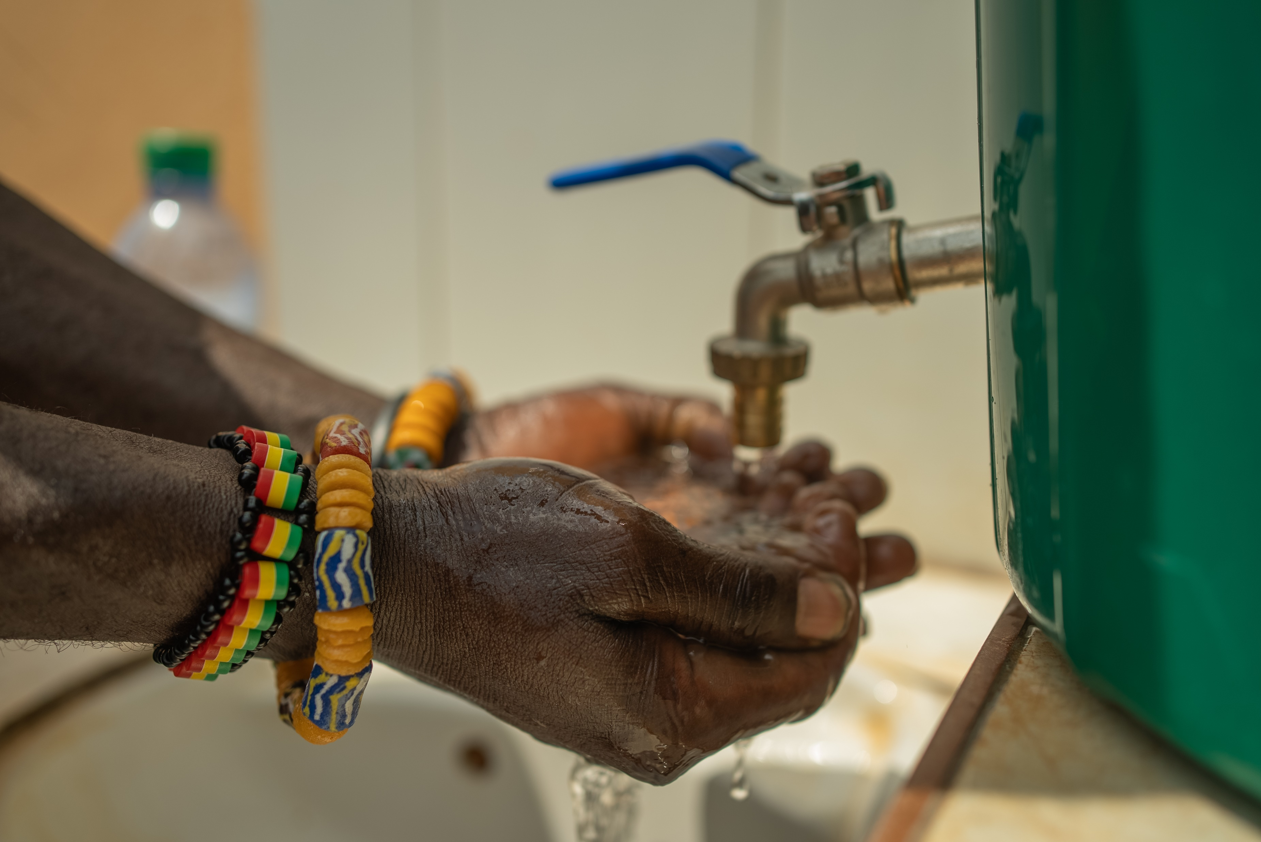
Une action chrétienne dans un monde en détresse

Slide 60
Remercions Dieu pour :
L’engagement des chrétiens français
face à la pauvreté qui s’accroit en France
Le soutien fidèle aux actions des partenaires chrétiens du SEL en Afrique Francophone
L’amour pour les plus pauvres
qui anime l’Église ici et là-bas
Une action chrétienne dans un monde en détresse

Slide 61
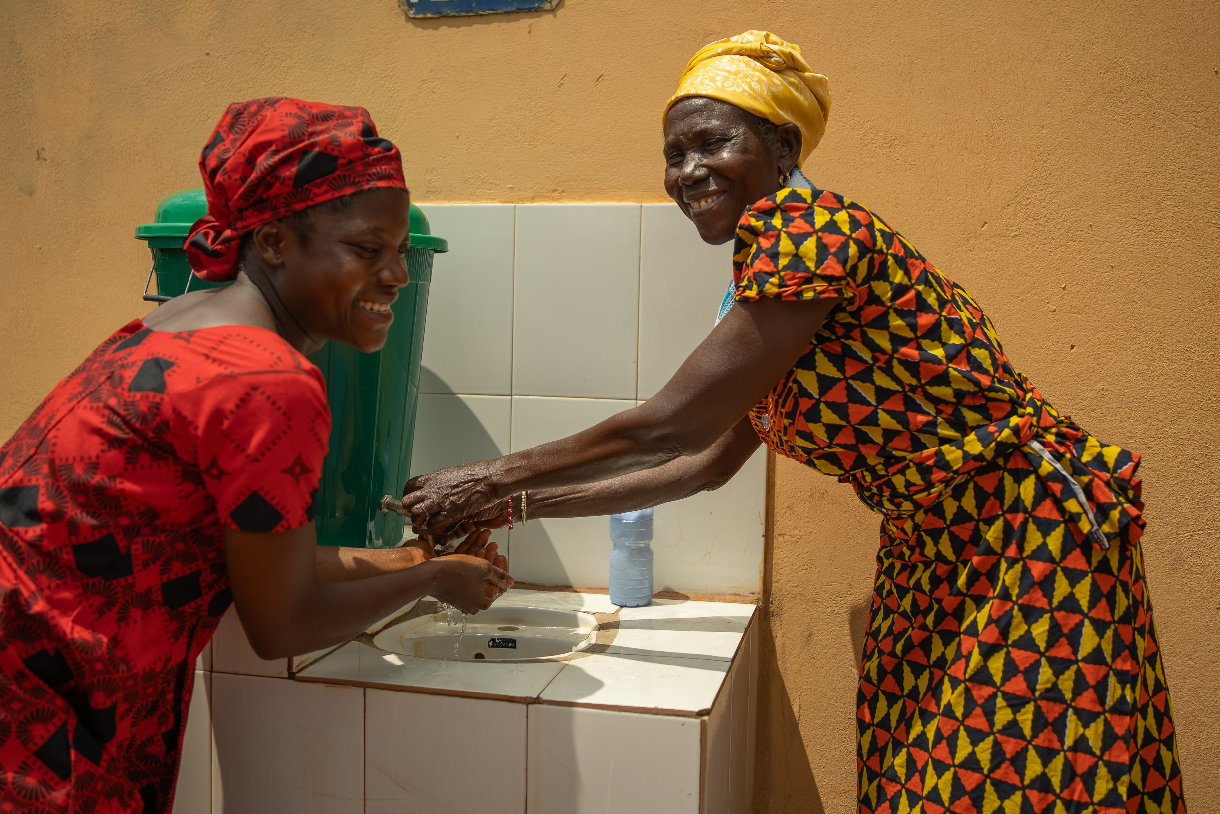
Une action chrétienne dans un monde en détresse

Slide 62
Prions Dieu pour :
Sensibiliser les communautés locales
à s’approprier les projets réalisés
Permettre un plus grand nombre de projets
Eau & Assainissement cette année
Aider nos partenaires à trouver
les financements nécessaires
Une action chrétienne dans un monde en détresse

Slide 63
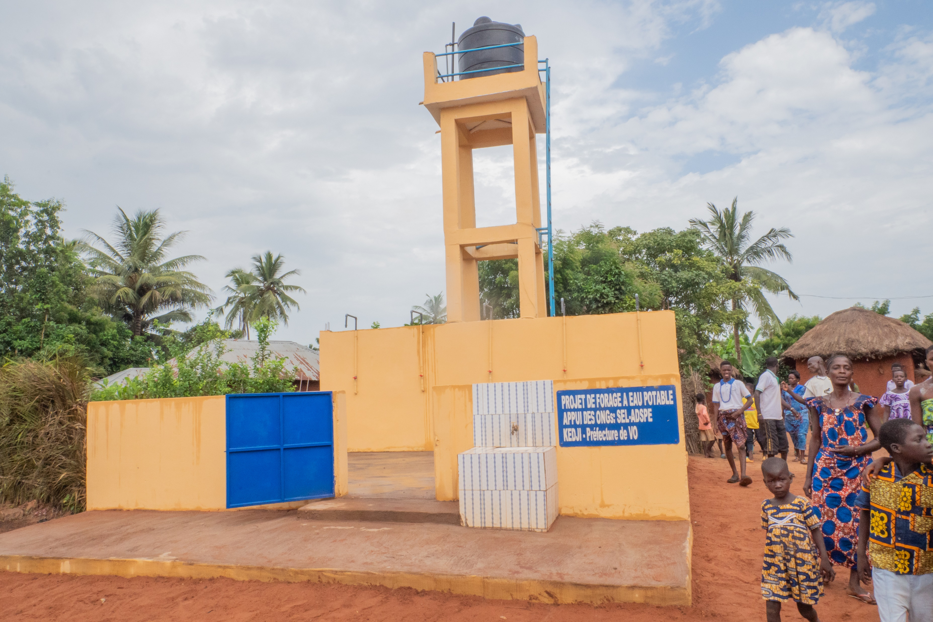
Une action chrétienne dans un monde en détresse

Slide 64
Vos dons financeront :
La sensibilisation
et l’implication des communautés,
Les forages de prospection
et la construction des sites,
La formation des habitants
à la bonne gestion des ouvrages.
Une action chrétienne dans un monde en détresse

Slide 65
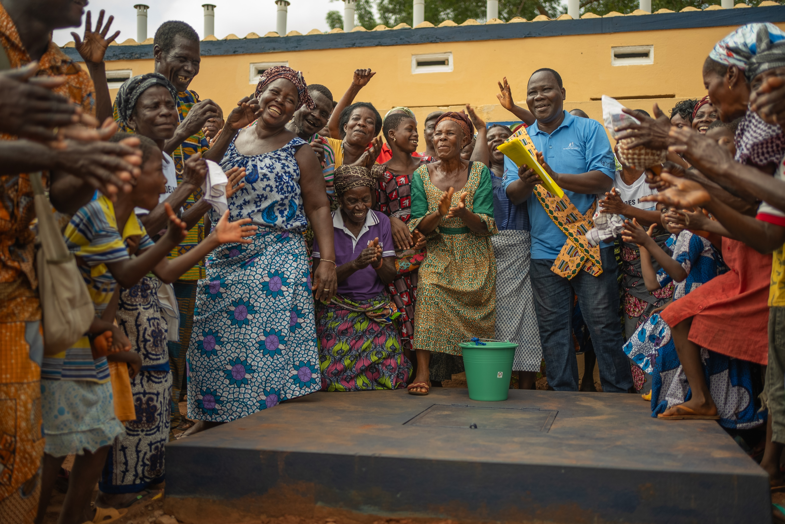
Une action chrétienne dans un monde en détresse

Slide 66
MERCI !
Une action chrétienne dans un monde en détresse

Slide 67
Chant
L’amour de Dieu
Une action chrétienne dans un monde en détresse

Slide 68
1. L'amour de Dieu de loin surpasse
Ce qu'en peut dire un cœur humain.
Il est plus grand que les espaces,
Même en l'abîme il nous atteint.
Pour le péché de notre monde,
Dieu nous donna Jésus.
Il nous pardonne, ô paix profonde,
Il sauve les perdus.
Une action chrétienne dans un monde en détresse

Slide 69
L'amour de Dieu, si fort, si tendre,
Est un amour sans fin:
Tel est le chant que font entendre
Les anges et les saints.
Une action chrétienne dans un monde en détresse

Slide 70
2. Versez de l'encre dans les ondes,
Changez le ciel en parchemin
Tendez la plume à tout le monde
Et que chacun soit écrivain:
Vous dire tout l'amour du Père
Ferait tarir les eaux
Et remplirait la place entière
Sur ces divins rouleaux.
Une action chrétienne dans un monde en détresse

Slide 71
L'amour de Dieu, si fort, si tendre,
Est un amour sans fin:
Tel est le chant que font entendre
Les anges et les saints.
Une action chrétienne dans un monde en détresse

Slide 72
3. Et que le monde un jour chancelle
Avec ses trônes et ses rois,
Quand trembleront tous les rebelles,
Soudain saisis d'un grand effroi,
De Dieu l'amour que rien ne lasse
Pour nous encore vivra:
C'est le miracle de la grâce.
Amen ! Alléluia !
Une action chrétienne dans un monde en détresse

Slide 73
L'amour de Dieu, si fort, si tendre,
Est un amour sans fin:
Tel est le chant que font entendre
Les anges et les saints.
Une action chrétienne dans un monde en détresse

Slide 74
Lecture biblique
Osée 10.12
Une action chrétienne dans un monde en détresse

Slide 75
« Semez pour la justice,
moissonnez pour la bonté,
défrichez-vous un champ nouveau !
C’est le moment de rechercher l’Éternel,
jusqu’à ce qu’il vienne et déverse pour vous la justice. »
Une action chrétienne dans un monde en détresse

Slide 76
Chant
A toi nos cœurs, nos vies
Une action chrétienne dans un monde en détresse

Slide 77
À toi, nos cœurs, nos vies,
Christ, notre Roi.
À toi, nos cœurs, nos vies,
Christ, notre Roi.
Nous marchons à ta suite,
Marchons à ta suite.
Nous marchons tous à ta suite,
Christ, notre Roi.
Une action chrétienne dans un monde en détresse

Slide 78
Parrainé par le
Une action chrétienne dans un monde en détresse

